Slide 1
2022年安全月主题
遵守安全生产法 当好第一责任人

Slide 2
1
学习理解新版安全生产法
目录
2
落实安全生产十五条硬措施

Slide 3
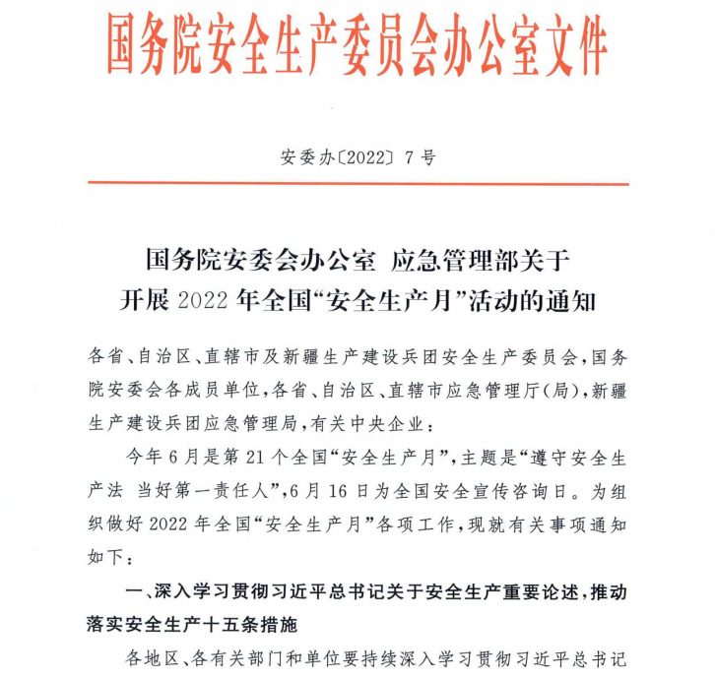
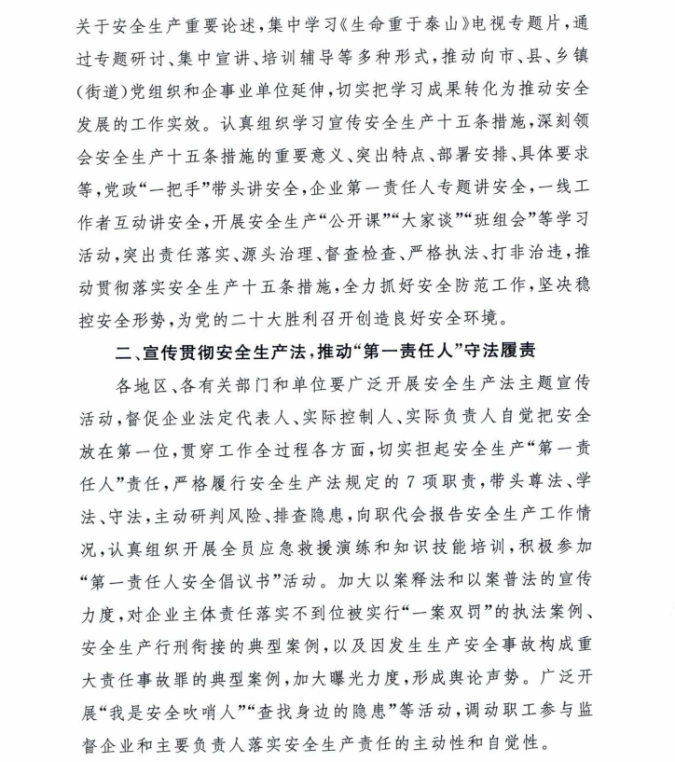

Slide 4
01
学习理解新版安全生产法

Slide 5
一、相关背景
二、《新版安全生产法》主要内容
三、若干建议
1. 修订的背景
2019年6月尚勇赴全国人大常委会法工委就应急管理部立法相关工作沟通汇报
全国人大常委会法工委将《安全生产法》的修改列入立法计划
2019年12月20日上午10时全国人大常委会法制工作委员会举行第三次记者会
2. 修订的历程

Slide 6
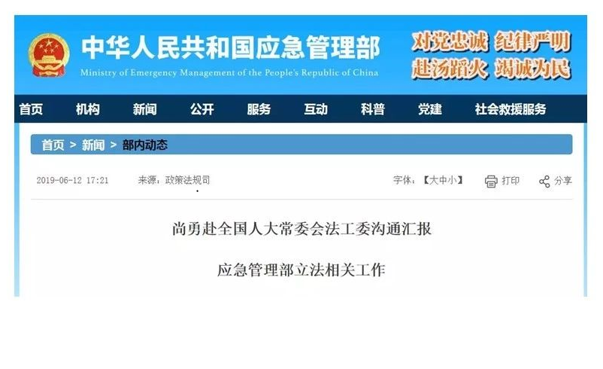
一、相关背景
二、《新版安全生产法》主要内容
三、若干建议
1. 修订的背景
2019年6月尚勇赴全国人大常委会法工委就应急管理部立法相关工作沟通汇报
2. 修订的历程
2019年6月，应急管理部党组成员、副部长尚勇带队前往全国人大常委会法工委就我部近期立法修法工作进行沟通汇报，全国人大常委会法工委主任沈春耀主持会议。
会上，尚勇介绍了应急管理部成立以来法治建设工作情况，并就《刑法》修改主要考虑、修改背景和修改建议，《安全生产法》、《危险化学品安全法》等立法修法工作进展情况等进行了沟通汇报。

Slide 7
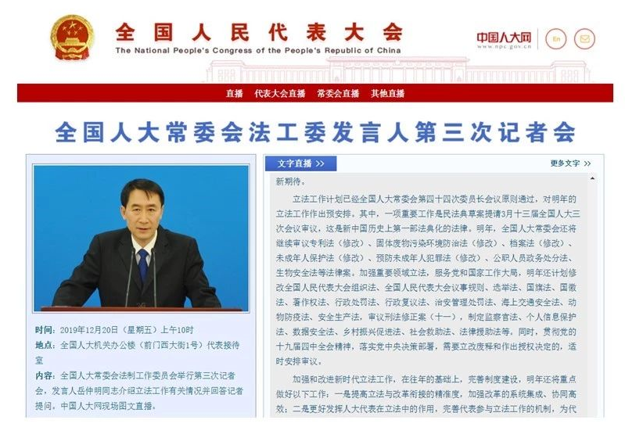
一、相关背景
二、《新版安全生产法》主要内容
三、若干建议
1. 修订的背景
2019年12月20日上午10时全国人大常委会法制工作委员会举行第三次记者会
2. 修订的历程
明年计划修改全国人民代表大会组织法、全国人民代表大会议事规则、选举法、国旗法、国徽法、著作权法、行政处罚法、行政复议法、治安管理处罚法、海上交通安全法、动物防疫法、安全生产法，审议刑法修正案（十一），制定监察官法、个人信息保护法、数据安全法、乡村振兴促进法、社会救助法、法律援助法等。

Slide 8
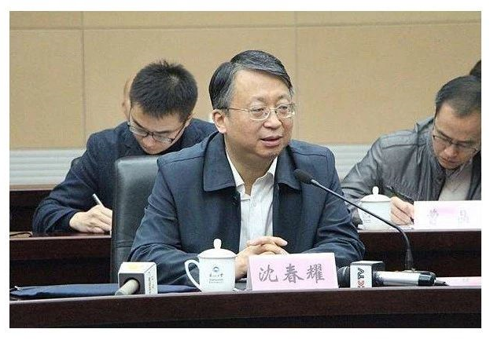
一、相关背景
二、《新版安全生产法》主要内容
三、若干建议
1. 修订的背景
全国人大常委会法工委将《安全生产法》的修改列入立法计划
2. 修订的历程
全国人大常委会法工委高度重视应急管理和安全生产相关立法修法工作，《安全生产法》修改和《刑法》修改已列入立法计划。法工委相关对口部门要进一步加强与应急管理部法制部门沟通，密切配合，注重运用法治思维解决突出问题坚持以良法促进发展保障善治，切实增强人民群众的获得感、幸福感、安全感。
党中央强调要牢固树立新发展理念，坚持底线思维，强化风险意识。应急管理部肩负着防范化解重大安全风险的职责使命，成立以来在推动应急管理事业法治化工作中取得重要进展，有力地维护了人民群众生命财产安全和社会稳定。

Slide 9
一、相关背景
二、《新版安全生产法》主要内容
三、若干建议
1. 修订的背景
2002年6月29日
由中华人民共和国第九届全国人民代表大会常务委员会第二十八次会议通过公布
2002年11月1日
施行《中华人民共和国安全生产法》
2014年8月31日
第十二届全国人民代表大会常务委员会第十次会议通过全国人民代表大会常务委员会关于修改《中华人民共和国安全生产法》的决定
2014年12月1日
施行新修改的《中华人民共和国安全生产法》
2. 修订的历程

Slide 10
一、相关背景
二、《新版安全生产法》主要内容
三、若干建议
1. 《新安法》的
新增内容
2. 与14版的对比
安全人员需掌握信息化
强化工人信用管理
出台新安法，不发生事故也入刑
3. 对《新安法》
的学习理解

Slide 11
一、相关背景
二、《新版安全生产法》主要内容
三、若干建议
1. 《新安法》的
新增内容
安全人员需掌握信息化
2. 与14版的对比
3月10日，在举行的国务院联防联控机制新闻发布会上，尚勇表示首先将采用先进的监管手段来防风险。
去年，在全国危化品企业和煤矿初步建立起安全生产风险监测预警信息化系统，今年将进一步完善功能，拓展范围。
3. 对《新安法》
的学习理解
今年，“互联网+监管”“互联网+执法”系统也将投入应用，切实发挥信息化特别是大数据、人工智能先进技术对安全生产的推动作用。

Slide 12
一、相关背景
二、《新版安全生产法》主要内容
三、若干建议
1. 《新安法》的
新增内容
强化工人信用管理
2. 与14版的对比
应急管理部将启动全国安全生产专项整治三年计划，重点分为两个专题九个行业领域开展专项整治。
将压实安全生产责任，强化工人信用管理。
3. 对《新安法》
的学习理解
推广企业安全生产承诺公示制度，对违规者实行失信惩戒，严防安全生产出现盲区和漏洞，坚守安全生产的红线和底线。

Slide 13
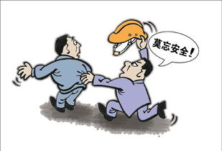
一、相关背景
二、《新版安全生产法》主要内容
三、若干建议
1. 《新安法》的
新增内容
出台新安法，不发生事故也入刑
2. 与14版的对比
推动修订出台新的安全生产法，推动危险化学品安全法提请审议，而且今年还要修订煤矿安全条例等法律法规。
3. 对《新安法》
的学习理解
特别是推动修订刑法修正案，将事故前的严重违法行为入刑，通过法律加大安全生产整治的力度。

Slide 14
一、相关背景
二、《新版安全生产法》主要内容
三、若干建议
1. 《新安法》的
新增内容
第一章 总则 1～16条（国家政策） ，修改4条
2. 与14版的对比
第二章 生产经营单位的安全保障 ，17～48条（企业责任），修改7条
3. 对《新安法》
的学习理解
第三章 从业人员的安全生产权利和义务， 49～58条（职工权益与工会作用），修改1条
安全生产法
第四章 安全生产的监督管理 ，59～75条（政府职责）修改9条
第五章 生产安全事故的应急救援与调查处理， 76～86条，修改4条
第六章 法律责任 ，87～111条（违法及其罚则）增加1条、修改7条
第七章 附则 112 ～114条，修改1条

Slide 15
一、相关背景
二、《新版安全生产法》主要内容
三、若干建议
1. 《新安法》的
新增内容
第三条
（红体字为增加的内容，删除线部分为删去的内容）
2. 与14版的对比
修正前
第三条 安全生产工作应当以人为本，坚持安全发展坚持安全第一、预防为主、综合治理的方针，强化和落实生产经营单位的主体责任，建立生产经营单位负责、职工参与、政府监管、行业自律和社会监督的机制。
修正后
第三条 安全生产工作应当以人为本坚持以人民为中心，坚持安全发展树立安全发展理念，坚持安全第一、预防为主、综合治理的方针，完善安全生产责任制，坚持党政同责、一岗双责、失职追责，坚持管行业必须管安全、管业务必须管安全、管生产经营必须管安全，强化和落实生产经营单位的主体责任，建立生产经营单位负责、职工参与政府监管、行业自律和社会监督的机制，防范各类事故，坚决遏制重特大安全事故。
3. 对《新安法》
的学习理解

Slide 16
一、相关背景
二、《新版安全生产法》主要内容
三、若干建议
1. 《新安法》的
新增内容
第八条
（红体字为增加的内容，删除线部分为删去的内容）
2. 与14版的对比
修正前
第八条 国务院和县级以上地方各级人民政府应当根据国民经济和社会发展规划制定安全生产规划，并组织实施。安全生产规划应当与城乡规划相衔接。
国务院和县级以上地方各级人民政府应当加强对安全生产工作的领导，支持、督促各有关部门依法履行安全生产监督管理职责，建立健全安全生产工作协调机制，及时协调、解决安全生产监督管理中存在的重大问题。
乡、镇人民政府以及街道办事处、开发区管理机构等地方人民政府的派出机关应当按照职责，加强对本行政区域内生产经营单位安全生产状况的监督检查，协助上级人民政府有关部门依法履行安全生产监督管理职责。
3. 对《新安法》
的学习理解

Slide 17
一、相关背景
二、《新版安全生产法》主要内容
三、若干建议
1. 《新安法》的
新增内容
第八条
（红体字为增加的内容，删除线部分为删去的内容）
修正后
第八条 国务院和县级以上地方各级人民政府应当根据国民经济和社会发展规划制定安全生产规划，并组织实施。安全生产规划应当与城乡规划相衔接。
国务院和县级以上地方各级人民政府应当加强对安全生产工作的领导，支持、督促各有关部门依法履行安全生产监督管理职责，建立健全安全生产工作协调机制，及时协调、解决安全生产监督管理中存在的重大问题
乡、镇人民政府、以及街道办事处、开发区管理机构等地方人民政府的派出机关，以及开发区、工业园区、港区等功能区应当明确负责安全生产监督管理的机构，配备专职安全生产执法人员，按照职责强对本行政区域内生产经营单位执行有关安全生产的法律、法规和国家标准或者行业标准的情况进行监督检查，协助上级人民政府有关部门或者按照授权依法履行安全生产监督管理职责。
2. 与14版的对比
3. 对《新安法》
的学习理解

Slide 18
一、相关背景
二、《新版安全生产法》主要内容
三、若干建议
1. 《新安法》的
新增内容
第九条
（红体字为增加的内容，删除线部分为删去的内容）
2. 与14版的对比
修正前
第九条 国务院安全生产监督管理部门依照本法，对全国安全生产工作实施综合监督管理；县级以上地方各级人民政府安全生产监督管理部门依照本法，对本行政区域内安全生产工作实施综合监督管理。
修正后
第九条 国务院安全生产监督应急管理部门依照本法，对全国安全生产工作实施综合监督管理；县级以上地方各级人民政府安全生产监督应急管理部门依照本法，对本行政区域内安全生产工作实施综合监督管理。
3. 对《新安法》
的学习理解

Slide 19
一、相关背景
二、《新版安全生产法》主要内容
三、若干建议
1. 《新安法》的
新增内容
第十条
（红体字为增加的内容，删除线部分为删去的内容）
2. 与14版的对比
修正前
第十条 国务院有关部门应当按照保障安全生产的要求，依法及时制定有关的国家标准或者行业标准，并根据科技进步和经济发展适时修订生产经营单位必须执行依法制定的保障安全生产的国家标准或者行业标准。
修正后
第十条 国务院应急管理部门有关部门应当按照保障安全生产的要求，依法及时制定有关的国家标准或者行业标准，并根据科技进步和经济发展适时修订.
国务院应急管理部门统筹提出安全生产强制性国家标准的立项计划，国务院有关部门按照职责分工组织起草、审查、实施和监督执行，国务院标准化行政主管部门负责立项、编号、对外通报、批准井发布。
生产经营单位必须执行依法制定的保障安全生产的国家标准或者行业标准，国家鼓励生产经营单位和社会团体制定并实施严于安全生产国家标准和行业标准的企业标准团体标准。
3. 对《新安法》
的学习理解

Slide 20
一、相关背景
二、《新版安全生产法》主要内容
三、若干建议
1. 《新安法》的
新增内容
第十八条
（红体字为增加的内容，删除线部分为删去的内容）
2. 与14版的对比
修正前
第十八条 生产经营单位的主要负责人对本单位安全生产工作负有下列职责：
（一）建立、健全本单位安全生产责任制；
（二）组织制定本单位安全生产规章制度和操作规程；
（三）组织制定并实施本单位安全生产教育和培训计划
（四）保证本单位安全生产投入的有效实施；
（五）督促、检查本单位的安全生产工作，及时消除生产安全事故隐患；
（六）组织制定并实施本单位的生产安全事故应急救援预案；
（七）及时、如实报告生产安全事故。
3. 对《新安法》
的学习理解

Slide 21
一、相关背景
二、《新版安全生产法》主要内容
三、若干建议
1. 《新安法》的
新增内容
第十八条
（红体字为增加的内容，删除线部分为删去的内容）
2. 与14版的对比
修正后
第十八条 生产经营单位的主要负责人对本单位安全生产工作负有下列职责责任：
（一）建立、健全并落实本单位安全生产责任制；
（二）组织制定并落实本单位安全生产规章制度和操作规程；
（三）组织制定并实施本单位安全生产教育和培训计划；
（四）保证本单位安全生产投入的有效实施；
（五）督促、检查本单位的安全生产工作，及时消除生产安全事故隐患；
（六）组织制定并实施本单位的生产安全事故应急救援预案；
（七）及时、如实报告生产安全事故。
3. 对《新安法》
的学习理解

Slide 22
一、相关背景
二、《新版安全生产法》主要内容
三、若干建议
1. 《新安法》的
新增内容
第二十二条
（红体字为增加的内容，删除线部分为删去的内容）
修正前
第二十二条 生产经营单位的安全生产管理机构以及安全生产管理人员履行下列职责：
（一）组织或者参与拟订本单位安全生产规章制度、操作规程和生产安全事故应急救援预案；
（二）组织或者参与本单位安全生产教育和培训，如实记录安全生产教育和培训情况；
（三）督促落实本单位重大危险源的安全管理措施；
（四）组织或者参与本单位应急救援演练；
（五）检查本单位的安全生产状况，及时排查生产安全事故隐患，提出改进安全生产管理的建议；
（六）制止和纠正违章指挥、强令冒险作业、违反操作规程的行为；
（七）督促落实本单位安全生产整改措施。
2. 与14版的对比
3. 对《新安法》
的学习理解

Slide 23
一、相关背景
二、《新版安全生产法》主要内容
三、若干建议
1. 《新安法》的
新增内容
第二十二条
（红体字为增加的内容，删除线部分为删去的内容）
2. 与14版的对比
修正后
第二十二条生产经营单位的安全生产管理机构以及安全生产管理人员履行下列职责：
（一）组织或者参与拟订本单位安全生产规章制度、操作规程和生产安全事故应急救援预案；
（二）组织或者参与本单位安全生产教育和培训，如实记录安全生产教育和培训情况；
（三）督促落实本单位重大危险源的安全管理措施，
（四）组织或者参与本单位应急救援演练；
（五）检查本单位的安全生产状况，及时排查生产安全事故隐患，提出改进安全生产管理的建议；
（六）制止和纠正违章指挥、强令冒险作业、违反操作规程的行为；
（七）督促落实本单位安全生产整改措施。生产经营单位的主要技术负责人在主要负责人授权范围内负有安全生产技术决策和指挥权。
3. 对《新安法》
的学习理解

Slide 24
一、相关背景
二、《新版安全生产法》主要内容
三、若干建议
1. 《新安法》的
新增内容
第三十条
（红体字为增加的内容，删除线部分为删去的内容）
2. 与14版的对比
修正前
第三十条 建设项目安全设施的设计人、设计单位应当对安全设施设计负责。
矿山、金属冶炼建设项目和用于生产、储存、装卸危险物品的建设项目的安全设施设计应当按照国家有关规定报经有关部门审查，审查部门及其负责审查的人员对审查结果负责。
修正后
第三十条 建设项目安全设施的设计人、设计单位应当对安全设施设计负责。
矿山、金属冶炼建设项目和用于生产、储存、装卸危险物品的建设项目的安全设施设计应当按照国家有关规定报经有关部门审查，审查部门及其负责审查的人员对审查结果负责。矿山建设项目的范围由国务院应急管理部门会同国务院自然资源管理部门确定。
3. 对《新安法》
的学习理解

Slide 25
一、相关背景
二、《新版安全生产法》主要内容
三、若干建议
1. 《新安法》的
新增内容
第三十一条
（红体字为增加的内容，删除线部分为删去的内容）
2. 与14版的对比
修正前
第三十一条 矿山、金属冶炼建设项目和用于生产、储存、装卸危险物品的建设项目的施工单位必须按照批准的安全设施设计施工，并对安全设施的工程质量负责。
矿山、金属冶炼建设项目和用于生产、储存危险物品的建设项目竣工投入生产或者使用前，应当由建设单位负责组织对安全设施进行验收；验收合格后，方可投入生产和使用。安全生产监督管理部门应当加强对建设单位验收活动和验收结果的监督核查。
3. 对《新安法》
的学习理解

Slide 26
一、相关背景
二、《新版安全生产法》主要内容
三、若干建议
1. 《新安法》的
新增内容
第三十一条
（红体字为增加的内容，删除线部分为删去的内容）
2. 与14版的对比
修正后
第三十一条矿山一金属治炼建设项目和用于生产、储存、装卸危险物品的建设项目的施工单位必须按照批准的安全设施设计施工，并对安全设施的工程质量负责。
矿山、金属冶炼建设项目和用于生产、储存危险物品的建设项目竣工投入生产或者使用前，应当由建设单位负责组织对安全设施进行验收；验收合格后，方可投入生产和使用。安全生产监督管理有关部门应当加强对建设单位验收活动和验收结果的监督核查进行抽查。
3. 对《新安法》
的学习理解

Slide 27
一、相关背景
二、《新版安全生产法》主要内容
三、若干建议
1. 《新安法》的
新增内容
第三十四条
（红体字为增加的内容，删除线部分为删去的内容）
2. 与14版的对比
修正前
第三十四条 经营单位使用的危险物品的容器、运输工具，以及涉及人身安全、危险性较大的海洋石油开采特种设备和矿山井下特种设备，必须按照国家有关规定，由专业生产单位生产，并经具有专业资质的检测、检验机构检测、检验合格，取得安全使用证或者安全标志，方可投入使用。检测、检验机构对检测、检验结果负责。
3. 对《新安法》
的学习理解

Slide 28
一、相关背景
二、《新版安全生产法》主要内容
三、若干建议
1. 《新安法》的
新增内容
第三十四条
（红体字为增加的内容，删除线部分为删去的内容）
2. 与14版的对比
修正后
第三十四条 经营单位使用的危险物品的容器、运输工具，以及涉及人身安全、危险性较大的海洋石油开采特种设备和矿山井下特种设备，必须按照国家有关规定，由专业生产单位生产，并经具有专业资质的检测、检验机构检测、检验合格，取得安全使用证或者安全标志，方可投入使用。检测、检验机构对检测、检验结果负责。
3. 对《新安法》
的学习理解

Slide 29
一、相关背景
二、《新版安全生产法》主要内容
三、若干建议
1. 《新安法》的
新增内容
第三十七条
第三十七条
（红体字为增加的内容，删除线部分为删去的内容）
2. 与14版的对比
修正前
第三十七条 生产经营单位对重大危险源应当登记建档，进行定期检测、评估、监控，并制定应急预案，告知从业人员和相关人员在紧急情况下应当采取的应急措施生产经营单位应当按照国家有关规定将本单位重大危险源及有关安全措施、应急措施报有关地方人民政府安全生产监督管理部门和有关部门备案。
3. 对《新安法》
的学习理解

Slide 30
一、相关背景
二、《新版安全生产法》主要内容
三、若干建议
1. 《新安法》的
新增内容
第三十七条
第三十七条
（红体字为增加的内容，删除线部分为删去的内容）
2. 与14版的对比
修正后
第三十七条 生产经营单位对重大危险源应当登记建档，进行定期检测、评估、监控，并制定应急预案，告知从业人员和相关人员在紧急情况下应当采取的应急措施生产经营单位应当按照国家有关规定将本单位重大危险源及有关安全措施、应急措施报有关地方人民政府主管的负有安全生产监督管理职责的部门和有关部门备案，并按要求提供有关信息。
3. 对《新安法》
的学习理解

Slide 31
一、相关背景
二、《新版安全生产法》主要内容
三、若干建议
1. 《新安法》的
新增内容
第三十八条
（红体字为增加的内容，删除线部分为删去的内容）
2. 与14版的对比
修正前
第三十八条 生产经营单位应当建立健全生产安全事故隐患排查治理制度，采取技术、管理措施，及时发现并消除事故隐患。事故隐患排查治理情况应当如实记录，并向从业人员通报。
县级以上地方各级人民政府负有安全生产监督管理职责的部门应当建立健全重大事故隐患治理智办制度，督促生产经营单位消除重大事故隐患。
3. 对《新安法》
的学习理解

Slide 32
一、相关背景
二、《新版安全生产法》主要内容
三、若干建议
1. 《新安法》的
新增内容
第三十八条
（红体字为增加的内容，删除线部分为删去的内容）
2. 与14版的对比
修正后
第三十八条 生产经营单位应当建立健全生产安全事故隐患排查治理制度，采取技术、管理措施，及时发现并消除事故隐患，事故隐患排查治理情况应当如实记录，并向从业人员通报。其中，重大事故隐患排查治理情况应当定期向主管的负有安全生产监督管理职责的部门报告。
县级以上地方各级人民政府负有安全生产监督管理职责的部门应当将重大事故隐患纳入全国统的应急管理信息系统，建立健全重大事故隐患治理督办制度，督促生产经营单位消除重大事故。
3. 对《新安法》
的学习理解

Slide 33
一、相关背景
二、《新版安全生产法》主要内容
三、若干建议
1. 《新安法》的
新增内容
第四十八条
（红体字为增加的内容，删除线部分为删去的内容）
2. 与14版的对比
修正前
第四十八条 生产经营单位必须依法参加工伤保险，为从业人员缴纳保险费。
国家鼓励生产经营单位投保安全生产责任保险。
修正后
第四十八条 生产经营单位必须依法参加工伤保险，为从业人员缴纳保险费。
国家建立安全生产责任保险制度。矿山、危险化学品、烟花爆竹、建筑施工、民用爆炸物品、金属冶炼等高危行业领域的生产经营单位，应当投保安全生产责任保险。国家鼓励其他生产经营单位投保安全生产责任保险。具体办法由国务院应急管理部门会同国务院财政部门和国务院银行保险监督管理机构制定。
3. 对《新安法》
的学习理解

Slide 34
一、相关背景
二、《新版安全生产法》主要内容
三、若干建议
1. 《新安法》的
新增内容
第五十三条
（红体字为增加的内容，删除线部分为删去的内容）
2. 与14版的对比
修正前
第五十三条 因生产安全事故受到损害的从业人员，除依法享有工伤保险外，依照有关民事法律尚有获得赔偿的权利的，有权向本单位提出赔偿要求。
修正后
第五十三条 生产经营单位发生生产安全事故后，应当及时采取措施救治有关人员。
因生产安全事故受到损害的从业人员，除依法享有工伤保险和安全生产责任保险外，依照有关民事法律尚有获得赔偿的权利的，有权向本单位提出赔偿要求。
3. 对《新安法》
的学习理解

Slide 35
一、相关背景
二、《新版安全生产法》主要内容
三、若干建议
1. 《新安法》的
新增内容
第五十九条
（红体字为增加的内容，删除线部分为删去的内容）
2. 与14版的对比
修正前
第五十九条 县级以上地方各级人民政府应当根据本行政区域内的安全生产状况，组织有关部门按照职责分工，对本行政区域内容易发生重大生产安全事故的生产经营单位进行严格检查。
安全生产监督管理部门应当按照分类分级监督管理的要求，制定安全生产年度监督检查计划，并按照年度监督检查计划进行监督检查，发现事故隐患，应当及时处理。
3. 对《新安法》
的学习理解

Slide 36
一、相关背景
二、《新版安全生产法》主要内容
三、若干建议
1. 《新安法》的
新增内容
第五十九条
（红体字为增加的内容，删除线部分为删去的内容）
2. 与14版的对比
修正后
第五十九条 县级以上地方各级人民政府应当根据本行政区域内的安全生产状况，组织有关部门按照职责分工，对本行政区域内容易发生重大生产安全事故发生过重大生产安全事故、存在重大危险源的生产经营单位执行有关安全生产的法律、法规和国家标准或者行业标准的情况进行严格检查安全生产监督应急管理部门应当按照分类分级监督管理的全生产年度监督检查执法计划，并按照年度监督检查执法计划进行监督检查，发现事故隐患，应当及时处理。
应急管理部门安全生产执法人员使用的执法标志标识和制式服装由国务院应急管理部门统一监制。
3. 对《新安法》
的学习理解

Slide 37
一、相关背景
二、《新版安全生产法》主要内容
三、若干建议
1. 《新安法》的
新增内容
第六十二条
（红体字为增加的内容，删除线部分为删去的内容）
2. 与14版的对比
修正前
第六十二条 安全生产监督管理部门和其他负有安全生产监督管理职责的部门依法开展安全生产行政执法工作，对生产经营单位执行有关安全生产的法律、法规和国家标准或者行业标准的情况进行监督检查，行使以下职权：
（四）对有根据认为不符合保障安全生产的国家标准或者行业标准的设施、设备、器材以及违法生产、储存、使用、经营、运输的危险物品予以查封或者扣押，对违法生产、储存、使用、经营危险物品的作业场所予以查封，并依法作出处理决定。
监督检查不得影响被检查单位的正常生产经营活动。
3. 对《新安法》
的学习理解

Slide 38
一、相关背景
二、《新版安全生产法》主要内容
三、若干建议
1. 《新安法》的
新增内容
第六十二条
（红体字为增加的内容，删除线部分为删去的内容）
2. 与14版的对比
修正后
第六十二条 安全生产监督管理部门和其他负有安全生产监督管理职责的部门依法开展安全生产行政执法工作，对生产经营单位执行有关安全生产的法律、法规和国家标准或者行业标准的情况进行监督检查，行使以下职权：
（四）对有根据认为不符合保障安全生产的国家标准或者行业标准的设施、设备、器材以及违法生产、储存、使用、经营、运输的危险物品予以查封或者扣押，对违法生产、储存、使用、经营危险物品的作业场所予以查封，并依法作出处理决定。
监督检查应当按照国务院有关规定进行随机抽查，不得影响被检查单位的正常生产经营活动
3. 对《新安法》
的学习理解

Slide 39
一、相关背景
二、《新版安全生产法》主要内容
三、若干建议
1. 《新安法》的
新增内容
第六十三条
（红体字为增加的内容，删除线部分为删去的内容）
2. 与14版的对比
3. 对《新安法》
的学习理解
修正前
第六十三条 生产经营单位对负有安全生产监督管理职责的部门的监督检查人员（以下统称安全生产监督检查人员）依法履行监督检查职责，应当予以配合，不得拒绝、阻挠。
修正后
第六十三条 生产经营单位对负有安全生产监督管理职责的部门的监督检查执法人员（以下统称安全生产监督检查执法人员）依法履行监督检查职责，应当予以配合，不得拒绝、阻挠。

Slide 40
一、相关背景
二、《新版安全生产法》主要内容
三、若干建议
1. 《新安法》的
新增内容
第六十四条
（红体字为增加的内容，删除线部分为删去的内容）
2. 与14版的对比
修正前
第六十四条 安全生产监督检查人员应当忠于职守，坚持原则，秉公执法安全生产监督检查人员执行监督检查任务时，必须出示有效的监督执法证件；对涉及被检查单位的技术秘密和业务秘密，应当为其保密。
修正后
第六十四条 安全生产监督检查执法人员应当忠于职守，坚持原则，秉公执法。
安全生产监督检查执法人员执行监督检查任务时，必须出示有效的监督执法证件；对涉及被检查单位的技术秘密和业务秘密，应当为其保密。
3. 对《新安法》
的学习理解

Slide 41
一、相关背景
二、《新版安全生产法》主要内容
三、若干建议
1. 《新安法》的
新增内容
第六十五条
（红体字为增加的内容，删除线部分为删去的内容）
2. 与14版的对比
修正前
第六十五条 安全生产监督检查人员应当将检查的时间、地点、内容、发现的问题及其处理情况，作出书面记录，并由检查人员和被检查单位的负责人签字；被检查单位的负责人拒绝签字的，检查人员应当将情况记录在案，并向负有安全生产监督管理职责的部门报告。
修正后
第六十五条 安全生产监督检查执法人员应当将检查的时间、地点、内容、发现的问题及其处理情况，作出书面记录，并由检查执法人员和被检查单位的负责人签字；被检查单位的负责人拒绝签字的，检查执法人员应当将情况记录在案，并向负有安全生产监督管理职责的部门报告。
3. 对《新安法》
的学习理解

Slide 42
一、相关背景
二、《新版安全生产法》主要内容
三、若干建议
1. 《新安法》的
新增内容
第六十八条
（红体字为增加的内容，删除线部分为删去的内容）
2. 与14版的对比
修正前
第六十八条 监察机关依照行政监察法的规定，对负有安全生产监督管理职责的部门及其工作人员履行安全生产监督管理职责实施监察。
修正后
第六十八条 监察机关依照行政监察法的规定，对负有安全生产监督管理职责的部门及其工作人员履行安全生产监督管理职责实施监察。
国家建立安全生产执法人员依法履行法定职责制度，激励保证执法人员忠于职守、履职尽责。县级以上人民政府应当组织负有安全生产监督管理职责的部门制定安全生产监督管理权力和责任清单，有关单位实施安全生产执法责任追究；应当对照权力和责任清单，根据安全生产年度执法计划有关人员的岗位职责、履职情况、履职条件等因素合理确定相应责任。
3. 对《新安法》
的学习理解

Slide 43
一、相关背景
二、《新版安全生产法》主要内容
三、若干建议
1. 《新安法》的
新增内容
第七十一条
（红体字为增加的内容，删除线部分为删去的内容）
2. 与14版的对比
修正前
第七十一条 任何单位或者个人对事故隐患或者安全生产违法行为，均有权向负有安全生产监督管理职责的部门报告或者举报。
修正后
第七十一条 负有安全生产监督管理职责的部门应当建立举报制度，公开举报电话、信箱或者电子邮件地址，受理有关安全生产的举报；受理的举报事项经调查核实后，应当形成书面材料；需要落实整改措施的，报经有关负责人签字并督促落实。
涉及事故的举报事项，应当由县级以上人民政府组织核查处理。
3. 对《新安法》
的学习理解

Slide 44
一、相关背景
二、《新版安全生产法》主要内容
三、若干建议
1. 《新安法》的
新增内容
第七十五条
（红体字为增加的内容，删除线部分为删去的内容）
2. 与14版的对比
修正前
第七十五条 负有安全生产监督管理职责的部门应当建立安全生产违法行为信息库，如实记录生产经营单位的安全生产违法行为信息；对违法行为情节严重的生产经营单位，应当向社会公告，并通报行业主管部门、投资主管部门、国土资源主管部门、证券监督管理机构以及有关金融机构。
修正后
第七十五条 负有安全生产监督管理职责的部门应当建立安全生产违法行为信息库，如实记录生产经营单位的安全生产违法行为信息；对违法行为情节严重的生产经营单位，应当向社会公告，并通报行业主管部门、投资主管部门国土资源主管部门、证券监督管理机构以及有关金融机构。有关部门和机构应当对违法行为实施联合惩戒。
3. 对《新安法》
的学习理解

Slide 45
一、相关背景
二、《新版安全生产法》主要内容
三、若干建议
1. 《新安法》的
新增内容
第七十六条
（红体字为增加的内容，删除线部分为删去的内容）
2. 与14版的对比
修正前
第七十六条 国家加强生产安全事故应急能力建设，在重点行业、领域建立应急救援基地和应急救援队伍，鼓励生产经营单位和其他社会力量建立应急救援队伍，配备相应的应急救援装备和物资，提高应急救援的专业化水平国务院安全生产监督管理部门建立全国统一的生产安全事故应急救援信息系统，国务院有关部门建立健全相关行业、领域的生产安全事故应急救援信息系统。
3. 对《新安法》
的学习理解

Slide 46
一、相关背景
二、《新版安全生产法》主要内容
三、若干建议
1. 《新安法》的
新增内容
第七十六条
（红体字为增加的内容，删除线部分为删去的内容）
2. 与14版的对比
修正后
第七十六条 国家加强生产安全事故应急能力建设，在重点行业、领域建立应急救援基地和应急救援队伍，鼓励生产经营单位和其他社会力量建立应急救援队伍，配备相应的应急救援装备和物资，提高应急救援的专业化水平国务院安全生产监督应急管理部门根据实际情况建立全国统一的生产安全事故应急管理救援信息系统，对具备条件的有关部门、行业、地区逐步推行实行网上安全信息采集安全监管和监测预警。国务院有关部门和地方人民政府建立健全相关行业、领域、地区的生产安全事故应急管理救援信息系统，全国应急管理信息系统应当互联互通、资源共享。
具备条件的国务院有关部门和地方人民政府及其有关部门建立应急管理信息系统，推行网上安全信息采集、安全监管和监测预警，不替代生产经营单位承担安全生产主体责任，不作为追究安全生产执法责任的依据。
3. 对《新安法》
的学习理解

Slide 47
一、相关背景
二、《新版安全生产法》主要内容
三、若干建议
1. 《新安法》的
新增内容
第七十八条
（红体字为增加的内容，删除线部分为删去的内容）
2. 与14版的对比
修正前
第七十八条 生产经营单位应当制定本单位生产安全事故应急救援预案，与所在地县级以上地方人民政府组织制定的生产安全事故应急救援预案相衔接，并定期组织演练。
修正后
第七十八条 易燃易爆物品、危险化学品等危险物品的生产、经营、储存、运输单位和矿山、金属冶炼、城市轨道交通运营、建筑施工单位生产经营单位以及学校、医院、大型商场等容易发生群死群防的人员密集场所管理单位应当制定本单位生产安全事故应急救援预案，与所在地县级以上地方人民政府组织制定的生产安全事故应急救援预案相衔接，并定期组织演练。
本条第一款规定的其他生产经营单位应当制定本单位应急救援现场处置方案。
3. 对《新安法》
的学习理解

Slide 48
一、相关背景
二、《新版安全生产法》主要内容
三、若干建议
1. 《新安法》的
新增内容
第八十一条
（红体字为增加的内容，删除线部分为删去的内容）
2. 与14版的对比
修正前
第八十一条 负有安全生产监督管理职责的部门接到事故报告后，应当立即按照国家有关规定上报事故情况。负有安全生产监督管理职责的部门和有关地方人民政府对事故情况不得隐瞒不报、谎报或者迟报。
修正后
第八十一条 负有安全生产监督管理职责的部门接到事故报告后，应当立即按照国家有关规定上报事故情况，并通报监察机关。负有安全生产监督管理职责的部门和有关地方人民政府对事故情况不得隐瞒不报、谎报或者迟报。
3. 对《新安法》
的学习理解

Slide 49
一、相关背景
二、《新版安全生产法》主要内容
三、若干建议
1. 《新安法》的
新增内容
第八十三条
（红体字为增加的内容，删除线部分为删去的内容）
2. 与14版的对比
修正前
第八十三条 事故调查处理应当按照科学严谨、农法依规、实事求是、注重实效的原则，及时、准确地查清事故原因，查明事故性质和责任，总结事故教训，提出整改措施，并对事故责任者提出处理意见。事故调查报告应当依法及时向社会公布，事故调查和处理的具体办法由国务院制定。
事故发生单位应当及时全面落实整改措施，负有安全生产监督管理职责的部门应当加强监督检查。
3. 对《新安法》
的学习理解

Slide 50
一、相关背景
二、《新版安全生产法》主要内容
三、若干建议
1. 《新安法》的
新增内容
第八十三条
（红体字为增加的内容，删除线部分为删去的内容）
2. 与14版的对比
修正后
第八十三条 事故调查组由县级以上人民政府按照国务院的规定成立，事故调查由事故调查组组长负责。事故调查组长由负责事故调查的人民政府指定。事故调查组组长主持事故调查工作，有权对事故原因、事故性质和事故责任提出结论性意见。事故调查处理应当按照科学严谨、依法依规、实事求是注重实效的原则，及时、准确地查清故原因，查明事故性质和责任，评估应急处置工作，总结事故教训，提出整改措施，并对事故责任者提出处理意见；其中，监察机关对公职人员提出责任追究意见。事故调查报告应当依法及时向社会公布。有关单位应当根据事故原因的调查结果，对事故责任人员依法予以追究。事故调查和处理的具体办法由国务院制定。事故发生单位应当及时全面落实整改措施，负有安全生产监督管理职责的部门应当加强监督检查。
负责事故调查处理的人民政府应当在批复事故调查报告后一年内，组织有关部门对事故整改和防范措施落实情况进行评估，并及时向社会公开评估结果；对不履行职责导致没有落实事故整改措施的有关单位和人员，应当按照有关规定追究责任。
3. 对《新安法》
的学习理解

Slide 51
一、相关背景
二、《新版安全生产法》主要内容
三、若干建议
1. 《新安法》的
新增内容
第八十九条
（红体字为增加的内容，删除线部分为删去的内容）
2. 与14版的对比
修正前
第八十九条 承担安全评价，认证检测、检验工作的机构，出具虚假证明的，没收违法所得；违法所得在十万元以上的，并处违法所得二倍以上五倍以下的罚款；没有违法所得或者违法所得不足十万元的，单处或者并处十万元以上二十万元以下的罚款；对其直接负责的主管人员和其他直接责任人员处二万元以上五万元以下的罚款；给他人造成损害的，与生产经营单位承担连带赔偿责任；构成犯罪的，依照刑法有关规定追究刑事责任。对有前款违法行为的机构，吊销其相应资质。
3. 对《新安法》
的学习理解

Slide 52
一、相关背景
二、《新版安全生产法》主要内容
三、若干建议
1. 《新安法》的
新增内容
第八十九条
（红体字为增加的内容，删除线部分为删去的内容）
2. 与14版的对比
修正后
第八十九条 承担安全评价，认证检测、检验工作的机构，租借资质、违法挂靠、出具虚假证明报告的，没收违法所得；违法所得在十万元以上的，并处违法所得二倍以上五倍以下的罚款；没有违法所得或者违法所得不足十万元的，单处或者并处十万元以上二十万元以下的罚款；对其直接负责的主管人员和其他直接责任人员处二万元以上五万元以下的罚款；给他人造成损害的，与生产经营单位承担连带赔偿责任；构成犯罪的，依照刑法有关规定追究刑事责任。
对有前款违法行为的机构及其直接责任人员，吊销其相应资质和资格，五年内不得从事安全评价、认证、检测、检验工作；构成犯罪的，依照刑法有关规定追究刑事责任。
3. 对《新安法》
的学习理解

Slide 53
一、相关背景
二、《新版安全生产法》主要内容
三、若干建议
1. 《新安法》的
新增内容
第九十一条
（红体字为增加的内容，删除线部分为删去的内容）
2. 与14版的对比
修正前
第九十一条 生产经营单位的主要负责人未履行本法规定的安全生产管理职责的，责令限期改正；逾期未改正的，处二万元以上五万元以下的罚款，责令生产经营单位停产停业整顿。
修正后
第九十一条 生产经营单位的主要负责人未履行本法规定的安全生产管理职责的，责令限期改正，处二万元以上五万元以下的罚款；逾期未改正的处二万元以上五万元以下的罚款，责令生产经营单位停产停业整顿。
3. 对《新安法》
的学习理解

Slide 54
一、相关背景
二、《新版安全生产法》主要内容
三、若干建议
1. 《新安法》的
新增内容
第九十四条
（红体字为增加的内容，删除线部分为删去的内容）
2. 与14版的对比
修正前
第九十四条 生产经营单位有下列行为之一的，责令限期改正，可以处五万元以下的罚款；逾期未改正的，责令停产停业整顿，并处五万元以上十万元以下的罚款，对其直接负责的主管人员和其他直接责任人员处一万元以上二万元以下的罚款
（一）未按照规定设置安全生产管理机构或者配备安全生产管理人员的；
（二）危险物品的生产、经营、储存单位以及矿山、金属冶炼、建筑施工道路运输单位的主要负责人和安全生产管理人员未按照规定经考核合格的；
（三）未按照规定对从业人员、被派遣劳动者、实习学生进行安全生产教育和培训，或者未按照规定如实告知有关的安全生产事项的。
3. 对《新安法》
的学习理解

Slide 55
一、相关背景
二、《新版安全生产法》主要内容
三、若干建议
1. 《新安法》的
新增内容
第九十四条
（红体字为增加的内容，删除线部分为删去的内容）
2. 与14版的对比
修正后
第九十四条 生产经营单位有下列行为之一的，责令限期改正，可以处五万元以下的罚款；逾期未改正的，责令停产停业整顿，并处五万元以上十万元以下的罚款，对其直接负责的主管人员和其他直接责任人员处一万元以上二万元以下的罚款
（一）未按照规定设置安全生产管理机构或者配备安全生产管理人员或者无注册安全工程师从事安全生产管理工作的；
（二）危险物品的生产、经营、储存单位以及矿山、金属冶炼、建筑施工道路运输单位的主要负责人和安全生产管理人员未按照规定经考核合格的；
（三）未按照规定对从业人员、被派遣劳动者、实习学生进行安全生产教育和培训，或者未按照规定如实告知有关的安全生产事项的。
3. 对《新安法》
的学习理解

Slide 56
一、相关背景
二、《新版安全生产法》主要内容
三、若干建议
1. 《新安法》的
新增内容
第九十五条
（红体字为增加的内容，删除线部分为删去的内容）
2. 与14版的对比
修正前
第九十五条 生产经营单位有下列行为之一的，责令停止建设或者停产停业整顿，限期改正；逾期未改正的，处五十万元以上一百万元以下的罚款，对其直接负责的主管人员和其他直接责任人员处二万元以上五万元以下的罚款；构成犯罪的，依照刑法有关规定追究刑事责任：
（一）未按照规定对矿山、金属冶炼建设项目或者用于生产、储存、装卸危险物品的建设项目进行安全评价的；
（二）矿山、金属冶炼建设项目或者用于生产、储存、装卸危险物品的建设项目没有安全设施设计或者安全设施设计未按照规定报经有关部门审查同意的；
（三）矿山、金属冶炼建设项目或者用于生产、储存、装卸危险物品的建设项目的施工单位未按照批准的安全设施设计施工的；
3. 对《新安法》
的学习理解

Slide 57
一、相关背景
二、《新版安全生产法》主要内容
三、若干建议
1. 《新安法》的
新增内容
第九十五条
（红体字为增加的内容，删除线部分为删去的内容）
2. 与14版的对比
修正后
第九十五条 生产经营单位有下列行为之一的，责令停止建设或者停产停业整顿，限期改正，并处五十万元以上百万元以下的罚款，对其直接负责的主管人员和其他直接责任人员处二万元以上五万元以下的罚款；逾期未改正的，处五十万元以上一百万元以下的罚款对其直接负责的主管人员和其他直责任人员处二万元以五万元以的罚款由原审批机关撤销其安全设施设计审批意见；构成犯罪的，依照刑法有关规定追究刑事责任：
（一）未按照规定对矿山、金属冶炼建设项目或者用于生产、储存、装卸危险物品的建设项目进行安全评价的；
（二）矿山、金属冶炼建设项目或者用于生产、储存、装卸危险物品的建设项目没有安全设施设计或者安全设施设计未按照规定报经有关B门审查同意的
（三）矿山、金属冶炼建设项目或者用于生产、储存、装卸危险物品的建设项目的施工单位未按照批准的安全设施设计施工的。
3. 对《新安法》
的学习理解

Slide 58
一、相关背景
二、《新版安全生产法》主要内容
三、若干建议
1. 《新安法》的
新增内容
第九十九条
（红体字为增加的内容，删除线部分为删去的内容）
2. 与14版的对比
修正前
第九十九条 生产经营单位未采取措施消除事故隐患的，责令立即消除或者限期消除；生产经营单位拒不执行的，责令停产停业整顿，并处十万元以上五十万元以下的罚款，对其直接负责的主管人员和其他直接责任人员处二万元以上五万元以下的罚款。
修正后
第九十九条 生产经营单位未采取措施消除事故隐患的，责令立即消除或者限期消除；可以处五万元以下的罚款；生产经营单位拒不执行的，责令停产停业整顿，并处十万元以上五十万元以下的罚款，对其直接负责的主管人员和其他直接责任人员处三万元以上五万元以下的罚款。
3. 对《新安法》
的学习理解

Slide 59
一、相关背景
二、《新版安全生产法》主要内容
三、若干建议
1. 《新安法》的
新增内容
第一百零四条
（为新增的一条）
2. 与14版的对比
修正后
第一百零四条 矿山、危险化学品、烟花爆竹、建筑施工、民用爆炸物品、金属冶炼等高危行业领域的生产经营单位未按照国家规定投保安全生产责任保险的，责令限期改正，并处五万元以上十万元以下的罚款；逾期未改正的处十万元以上二十万元以下的罚款，并责令停产停业整顿直至其投保安全生产责任保险。
3. 对《新安法》
的学习理解

Slide 60
一、相关背景
二、《新版安全生产法》主要内容
三、若干建议
1. 《新安法》的
新增内容
第一百零八条
（红体字为增加的内容，删除线部分为删去的内容）
2. 与14版的对比
修正前
第一百零八条 生产经营单位不具备本法和其他有关法律、行政法规和国家标准或者行业标准规定的安全生产条件，经停产停业整顿仍不具备安全生产条件的，予以关闭；有关部门应当依法吊销其有关证照。
修正后
第一百零九条 生产经营单位不具备本法和其他有关法律、行政法规和国家标准或者行业标准规定的安全生产条件，且发生较大以上生产安全事故或者经停产停业整顿仍不具备安全生产条件的，予以关闭；有关部门应当依法吊销其有关证照。
3. 对《新安法》
的学习理解

Slide 61
一、相关背景
二、《新版安全生产法》主要内容
三、若干建议
1. 《新安法》的
新增内容
第一百一十三条
（红体字为增加的内容，删除线部分为删去的内容）
2. 与14版的对比
修正前
第一百一十三条 本法规定的生产安全一般事故、较大事故、重大事故特别重大事故的划分标准由国务院规定国务院安全生产监督管理部门和其他负有安全生产监督管理职责的部门应当根据各自的职责分工，制定相关行业领域重大事故隐患的判定标准。
修正后
第一百一十三四条本法规定的生产安全一般事故、较大事故、重大事故特别重大事故的划分标准由国务院规定国务院安全生产监督应急管理部门和其他负有安全生产监督管理职责的部门应当根据各自的职责分工，制定相关行业领域重大危险源和重大事故隐患的判定标准。
3. 对《新安法》
的学习理解

Slide 62
一、相关背景
二、《新版安全生产法》主要内容
三、若干建议
1. 《新安法》的
新增内容
强化新时代安全发展理念、全面落实安全生产责任制
明确安全生产监督机构、配备专职执法人员
顺应机构改革，及时调整管理部门
规范制定国家标准、鼓励单位从严自定
强调主要负责人责任落实，并提高处罚力度
2. 与14版的对比
3. 对《新安法》
的学习理解

Slide 63
一、相关背景
二、《新版安全生产法》主要内容
三、若干建议
1. 《新安法》的
新增内容
强化新时代安全发展理念、全面落实安全生产责任制
2. 与14版的对比
坚持以人民为中心，树立安全发展理念，坚持安全第一、预防为主、综合治理的方针
完善安全生产责任制，坚持党政同责、一岗双责、失职追责，坚持管行业必须管安全、管业务必须管安全、管生产经营必须管安全
3. 对《新安法》
的学习理解
强化和落实生产经营单位的主体责任，建立生产经营单位负责、职工参与政府监管、行业自律和社会监督的机制，防范各类事故，坚决遏制重特大安全事故

Slide 64
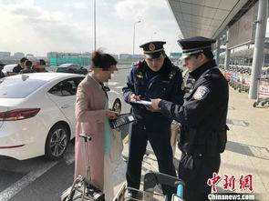
一、相关背景
二、《新版安全生产法》主要内容
三、若干建议
1. 《新安法》的
新增内容
明确安全生产监督机构、配备专职执法人员
2. 与14版的对比
明确负责安全生产监督管理的机构，配备专职安全生产执法人员
按照职责对本行政区域内生产经营单位执行有关安全生产的法律、法规和国家标准或者行业标准的情况进行监督检查
3. 对《新安法》
的学习理解
协助上级人民，政府有关部门或者按照授权依法履行安全生产监督管理职责

Slide 65
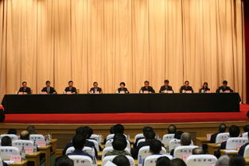
一、相关背景
二、《新版安全生产法》主要内容
三、若干建议
1. 《新安法》的
新增内容
顺应机构改革，及时调整管理部门
2. 与14版的对比
国务院应急管理部门依照本法，对全国安全生产工作实施综合监督管理
3. 对《新安法》
的学习理解
县级以上地方各级人民政府应急管理部门依照本法，对本行政区域内安全生产工作实施综合监督管理

Slide 66
一、相关背景
二、《新版安全生产法》主要内容
三、若干建议
1. 《新安法》的
新增内容
规范制定国家标准、鼓励单位从严自定
2. 与14版的对比
国务院应急管理部门有关部门应当按照保障安全生产的要求，依法及时制定有关的国家标准或者行业标准，并根据科技进步和经济发展适时修订
3. 对《新安法》
的学习理解
国家鼓励生产经营单位和社会团体制定并实施严于安全生产国家标准和行业标准的企业标准、团体标准

Slide 67
一、相关背景
二、《新版安全生产法》主要内容
三、若干建议
1. 《新安法》的
新增内容
规范制定国家标准、鼓励单位从严自定
2. 与14版的对比
国务院应急管理部门统筹提出安全生产强制性国家标准的立项计划
国务院标准化行政主管部门负责立项、编号、对外通报、批准并发布
3. 对《新安法》
的学习理解
国务院有关部门按照职责分工组织起草、审查、实施和监督执行

Slide 68
一、相关背景
二、《新版安全生产法》主要内容
三、若干建议
1. 《新安法》的
新增内容
强调主要负责人责任落实，并提高处罚力度
2. 与14版的对比
生产经营单位的主要负责人对本单位安全生产工作负有下列责任：
（一）建立，健全并落实本单位安全生产责任制；
（二）组织制定并落实本单位安全生产规章制度和操作规程；
3. 对《新安法》
的学习理解
建立、健全并落实
生产安全责任制
主要负责人
安全生产规章制度和操作规程
组织、制定
并落实

Slide 69
一、相关背景
二、《新版安全生产法》主要内容
三、若干建议
1. 《新安法》的
新增内容
强调主要负责人责任落实，并提高处罚力度
2. 与14版的对比
生产经营单位的主要负责人未履行本法规定的安全生产管理职责的，责令限期改正，处二万元以上五万元以下的罚款；逾期未改正的，责令生产经营单位停产停业整顿。
主要负责人未履行职责
3. 对《新安法》
的学习理解
责令限期改正
处二万元以上五万元以下的罚款
逾期
未改正
生产经营单位停产停业整顿

Slide 70
一、相关背景
二、《新版安全生产法》主要内容
三、若干建议
1. 《新安法》的
新增内容
管技术必须管安全
明确适用行业范围
加强重大隐患管理力度、提高信息化
推行建立安全生产责任保险制度
生命至上、提高救治措施意识及能力
2. 与14版的对比
3. 对《新安法》
的学习理解

Slide 71
一、相关背景
二、《新版安全生产法》主要内容
三、若干建议
1. 《新安法》的
新增内容
管技术必须管安全
2. 与14版的对比
生产经营单位的安全生产管理机构以及安全生产管理人员履行下列职责：
生产经营单位的主要技术负责人在主要负责人授权范围内负有安全生产技术决策和指挥权。
指挥权
生产经营单位的主要技术负责人
安全生产技术决策
3. 对《新安法》
的学习理解

Slide 72
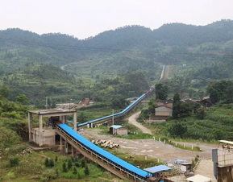
一、相关背景
二、《新版安全生产法》主要内容
三、若干建议
1. 《新安法》的
新增内容
明确适用行业范围
2. 与14版的对比
矿山建设项目和用于生产、储存、装卸危险物品的建设项目的安全设施设计应当按照国家有关规定报经有关部门审查，审查部门及其负责审查的人员对审查结果负责
建设项目安全设施的设计人、设计单位应当对安全设施设计负责
3. 对《新安法》
的学习理解
矿山建设项目的范围由国务院应急管理部门会同国务院自然资源管理部门确定

Slide 73
一、相关背景
二、《新版安全生产法》主要内容
三、若干建议
1. 《新安法》的
新增内容
加强重大隐患管理力度、提高信息化
2. 与14版的对比
生产经营单位应当建立健全生产安全事故隐患排查治理制度。及时发现并消除事故隐患，事故隐患排查治理情况应当如实记录，并向从业人员通报
重大事故隐患排查治理情况应当定期向主管的负有安全生产监督管理职责的部门报告
3. 对《新安法》
的学习理解
县级以上地方各级人民政府负有安全生产监督管理职责的部门应当将重大事故隐患纳入全国统一的应急管理信息系统，建立健全重大事故隐患治理督办制度，督促生产经营单位消除重大事故

Slide 74
一、相关背景
二、《新版安全生产法》主要内容
三、若干建议
1. 《新安法》的
新增内容
学习九：推行建立安全生产责任保险制度
2. 与14版的对比
生产经营单位必须依法参加工伤保险，为从业人员缴纳保险费
国家建立安全生产责任保险制度。矿山、危险化学品、烟花爆竹、建筑施工、民用爆炸物品、金属冶炼等高危行业领域的生产经营单位，应当投保安全生产责任保险
3. 对《新安法》
的学习理解
国家鼓励其他生产经营单位投保安全生产责任保险。具体办法由国务院应急管理部门会同国务院财政部门和国务院银行保险监督管理机构制定

Slide 75
一、相关背景
二、《新版安全生产法》主要内容
三、若干建议
1. 《新安法》的
新增内容
学习十：生命至上、提高救治措施意识及能力
2. 与14版的对比
生产经营单位发生生产安全事故后，应当及时采取措施救治有关人员
3. 对《新安法》
的学习理解
因生产安全事故受到损害的从业人员，除依法享有工伤保险和安全生产责任保险外，依照有关民事法律尚有获得赔偿的权利的，有权向本单位提出赔偿要求

Slide 76
一、相关背景
二、《新版安全生产法》主要内容
三、若干建议
1. 《新安法》的
新增内容
重点监管事故企业
"四不两直"写入安全生产法
由检查变为执法，身份及职能转变，加大执法力度
建立安全生产执法人员依法履行法定职责制度
严禁租借资质、违法挂靠、弄虚作假
2. 与14版的对比
3. 对《新安法》
的学习理解

Slide 77
一、相关背景
二、《新版安全生产法》主要内容
三、若干建议
1. 《新安法》的
新增内容
重点监管事故企业
2. 与14版的对比
县级以上地方各级人民政府应当根据本行政区域内的安全生产状况，组织有关部门按照职责分工
3. 对《新安法》
的学习理解
对本行政区域内发生过重大生产安全事故、存在重大危险源的生产经营单位执行有关安全生产的法律、法规和国家标准或者行业标准的情况进行严格检查

Slide 78
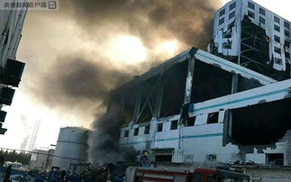
一、相关背景
二、《新版安全生产法》主要内容
三、若干建议
1. 《新安法》的
新增内容
重点监管事故企业
2. 与14版的对比
应急管理部门应当按照分类分级监督管理的全生产年度监督检查执法计划，并按照年度监督检查执法计划进行监督检查。
3. 对《新安法》
的学习理解
应急管理部门安全生产执法人员使用的执法标志标识和制式服装由国务院应急管理部门统一监制。

Slide 79
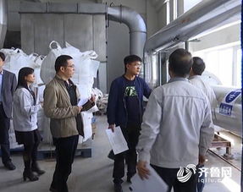
一、相关背景
二、《新版安全生产法》主要内容
三、若干建议
1. 《新安法》的
新增内容
"四不两直"写入安全生产法
2. 与14版的对比
监督检查应当按照国务院有关规定进行随机抽查
3. 对《新安法》
的学习理解
不得影响被检查单位的正常生产经营活动

Slide 80
一、相关背景
二、《新版安全生产法》主要内容
三、若干建议
1. 《新安法》的
新增内容
由检查变为执法，身份及职能转变，加大执法力度
2. 与14版的对比
生产经营单位对负有安全生产监督管理职责的部门的执法人员依法履行监督检查职责，应当予以配合，不得拒绝、阻挠
3. 对《新安法》
的学习理解
安全生产执法人员应当将检查的时间，地点、内容、发现的问题及其处理情况作出书面记录，并由执法人员和被检查单位的负责人签字
被检查单位的负责人拒绝签字的，执法人员应当将情况记录在案，并向负有安全生产监督管理职责的部门报告

Slide 81
一、相关背景
二、《新版安全生产法》主要内容
三、若干建议
1. 《新安法》的
新增内容
建立安全生产执法人员依法履行法定职责制度
2. 与14版的对比
第六十八条 监察机关依照监察法的规定，对负有安全生产监督管理职责的部门及其工作人员履行安全生产监督管理职责实施监察
3. 对《新安法》
的学习理解
国家建立安全生产执法人员依法履行法定职责制度，激励保证执法人员忠于职守、履职尽责

Slide 82
一、相关背景
二、《新版安全生产法》主要内容
三、若干建议
1. 《新安法》的
新增内容
建立安全生产执法人员依法履行法定职责制度
2. 与14版的对比
县级以上人民政府应当组织负有安全生产监督管理职责的部门制定安全生产监督管理权力和责任清单，有关单位实施安全生产执法责任追究
因素
安全生产年度执法计划
有关人员的岗位职责
有关人员的履职条件
有关人员的履职情况
3. 对《新安法》
的学习理解
应当对照权力和责任清单，根据安全生产年度执法计划，有关人员的岗位职责、履职情况、履职条件等因素合理确定相应责任。

Slide 83
一、相关背景
二、《新版安全生产法》主要内容
三、若干建议
1. 《新安法》的
新增内容
严禁租借资质、违法挂靠、弄虚作假
2. 与14版的对比
承担安全评价、认证检测、检验的机构应当具备国家规定的资质条件，制定和实施服务公开制度
对其作出的安全评价、认证、检测、检验的结果负责，不得有租借资质、违法挂靠、弄虚作假等行为
3. 对《新安法》
的学习理解
对有前款违法行为的机构及其直接责任人员，吊销其相应资质和资格，五年内不得从事安全评价、认证、检测、检验工作；构成犯罪的，依照刑法有关规定追究刑事责任

Slide 84
一、相关背景
二、《新版安全生产法》主要内容
三、若干建议
1. 《新安法》的
新增内容
明确应急预案制定范围
新增对安全生产责任保险违法的处罚条款
从严要求配备注册安全工程师从事安全生产管理工作
首次提到双重机制：重大危险源和重大事故隐患
细化事故调查组成员及各部门职责
2. 与14版的对比
3. 对《新安法》
的学习理解

Slide 85
一、相关背景
二、《新版安全生产法》主要内容
三、若干建议
1. 《新安法》的
新增内容
明确应急预案制定范围
2. 与14版的对比
容易发生群死群伤的人员密集场所管理单位应当制定本单位生产安全事故应急救援预案，与所在地县级以上地方人民政府组织制定的生产安全事故应急救援预案相衔接，并定期组织演练。
其他生产经营单位应当制定本单位应急救援现场处置方案。
3. 对《新安法》
的学习理解

Slide 86
一、相关背景
二、《新版安全生产法》主要内容
三、若干建议
1. 《新安法》的
新增内容
新增对安全生产责任保险违法的处罚条款
2. 与14版的对比
高危行业领域的生产经营单位未按照国家规定投保安全生产责任保险的，责令限期改正，并处五万元以上十万元以下的罚款
3. 对《新安法》
的学习理解
逾期未改正的处十万元以上二十万元以下的罚款，并责令停产停业整顿直至其投保安全生产责任保险

Slide 87
一、相关背景
二、《新版安全生产法》主要内容
三、若干建议
1. 《新安法》的
新增内容
从严要求配备注册安全工程师从事安全生产管理工作
2. 与14版的对比
生产经营单位有下列行为之一的，责令限期改正，可以处五万元以下的罚款
3. 对《新安法》
的学习理解
逾期未改正的，责令停产停业整顿，并处五万元以上十万元以下的罚款，对其直接负责的主管人员和其他直接责住人员处一万元以上二万元以下的罚款

Slide 88
一、相关背景
二、《新版安全生产法》主要内容
三、若干建议
1. 《新安法》的
新增内容
首次提到双重机制：重大危险源和重大事故隐患
2. 与14版的对比
本法规定的生产安全一般事故、较大事故、重大事故、特别重大事故的划分标准由国务院规定国务院应急管理部门和其他负有安全生产监督管理职责的部门应当根据各自的职责分工，制定相关行业领域重大危险源和重大事故隐患的判定标准。
3. 对《新安法》
的学习理解

Slide 89
一、相关背景
二、《新版安全生产法》主要内容
三、若干建议
1. 《新安法》的
新增内容
细化事故调查组成员及各部门职责
2. 与14版的对比
监察机关对公职人员提出责任追究意见。事故调查报告应当依法及时向社会公布。有关单位应当根据事故原因的调查结果，对事故责任人员依法予以追究。
3. 对《新安法》
的学习理解
及时、准确地查清事故原因，查明事故性质和责任，评估应急处置工作，总结事故教训提出整改措施，并对事故责任者提出处理意见

Slide 90
一、相关背景
二、《新版安全生产法》主要内容
三、若干建议
1.对政府落实的
建议
对政府落实的建议
2. 对企业落实的
建议
05
3. 对中介机构落实
的建议
01
04
安全生产执法人员应履行法定职责制度，并提高处罚力度
在地方人民政府的派出机关要配备专职的安全执法人员
02
03
此次由“检查”变为“执法”要加大执法力度
政府要顺应机构的改革，及时调整管理部门
政府应当将重大事故隐患纳入全国统一的应急管理信息系统

Slide 91
一、相关背景
二、《新版安全生产法》主要内容
三、若干建议
1.对政府落实的
建议
对企业落实的建议
2. 对企业落实的
建议
企业要建立、健全并落实本单位的安全生产责任制
企业的主要技术负责人要在授权范围内拥有安全生产技术决策和指挥权
企业一定要从严要求，配备专业的注册安全工程师从事安全生产管理工作
3. 对中介机构落实
的建议

Slide 92
一、相关背景
二、《新版安全生产法》主要内容
三、若干建议
1.对政府落实的
建议
对中介机构落实的建议
2. 对企业落实的
建议
中介机构要提供安全生产服务的科学性、公正性、有效性
中介机构要对安全评价、认证、检测、检验的结果的准确性、公正性负法律责任
中介机构要力求中介服务与安全生产重点工作同频共进
3. 对中介机构落实
的建议

Slide 93
落实安全生产十五条硬措施
02

Slide 94
充分认识安全生产的重要意义
落实安全生产十五条硬措施
2022

Slide 95
十五条硬措施主要内容：
一、严格落实地方党委安全生产责任
各级地方党委必须自觉承担起促一方发展保一方平安的政治责任，牢固树立不能以牺牲人的生命为代价的观念。组织认真学习贯彻总书记关于安全生产重要论述，严格落实地方党的领导干部安全生产责任制规定，严格落实“党政同责，一岗双责”“齐抓共管，失职追责”，切实加强对安全生产工作。党委主要负责人要立即主持党委常委会分析形势，研究安全生产监管重大问题，真正抓扎实抓出成效。

Slide 96
十五条硬措施主要内容：
二、严格落实地方政府安全生产责任
各级政府要把安全发展理念落实到经济社会发展各领域各环节，政府主要负责人要根据地方党委会的要求，及时研究解决突出问题，提出有效的办法。各级安委会要创造条件，实现实体化运行，滚动排查隐患，主动协调跨地区跨区域安全工作。其他领导干部要分工把关，严格履职，切实抓好分管的工作。

Slide 97
十五条硬措施主要内容：
三、严格落实部门安全监管责任
各有关部门要按照管行业必须管安全，管业务必须管安全，管生产经营必须管安全和谁主管谁负责的原则，依法依规的安全清单，尽快的加以对职能交叉新业态风险，各级安委会会同编制部门按照谁主管谁牵头，谁为主，谁牵头，谁靠近的原则，及时明确责任，对危化品道路交通电动等环节多的有关部门链条监管，对关系安全生产，但是已经下放的事项，要实事求是开展一次评估，跟那些基层接不住，监管跟不上的要及时纠正，必要的要收回来。应急部门要理直气壮履行安全办公室的职责，促进各部门落实监管责任。各地方各部门有关企业可以提出一批有利于提升安全水平的项目，抓紧上报审批，有利于长期的发展。

Slide 98
十五条硬措施主要内容：
四、严肃追究领导责任和监管责任
党中央明确要求，对不履行职责造成较大以上事故的责任，既要追究直接责任，而且要上追一层，就是说追究到党委政府领导的责任，有关部门的监管责任，特别是重特大事故，追究主要领导分管领导对严重违法违规行为没有采取有效措施，甚至放任不管的，要依法追究各级的责任，可能会追究到县，追究到乡主要负责人的责任，构成犯罪的移交公安追究刑事责任。

Slide 99
十五条硬措施主要内容：
五、企业主要负责人必须严格履行第一责任人的责任
企业法人代表、实际控制人、实际负责人，要严格履行安全生产第一责任人的责任，对本单位安全生产工作全面负责。现在看来，要直接追究集团公司主要负责人分管要严格落实重大风险源，安全包保责任制，矿长带班下井等制度，弄虚作假，搞挂名矿场逃避责任的依法追究，对重特大事故负有主要责任的，在追究刑事责任的同时，明确终身不得担任本行业本单位主要负责人。

Slide 100
十五条硬措施主要内容：
六、立即深入扎实开展全国安全生产大检查
国务院安委会将尽快组织开展安全生产大检查，各有关部门有关地区要做好准备，全面深入排查重大风险隐患，列出清单，明确要求压实责任，限期整改，坚决防止风险患演变为特大事故。要牢牢盯守矿山危化品、民航道路、水上交通、建筑施工、燃气消防等重点行业领域，特别是对可能造成群死群伤的重大风险，由省市级安委会和中央企业总部挂名督办，对拒不整改追究刑责等坚决果断的措施。要统筹疫情防治公共安全，对商场、影院、医院、养老院、学校、幼儿园和高层建筑人员密集场所封闭安全出口的封闭疏散通道的，对整改不认真，未列入清单，因查实属于重大风险隐患，可能发生事故的，要当做事故对待，引发事故的更要从严追究责任，一层难以解决的问题，要报本级安委会上级行业主管部门。

Slide 101
十五条硬措施主要内容：
七、牢牢守住项目审批安全红线
当前经济社会发展压力大，但对每一个项目每一个环节都要以安全为前提，不能有丝毫漏洞。对各级部门要建立完善安全风险评估论证机制，严把项目审批安全关，不得边审批边设计边施工，对危化品、矿山、烟花爆竹、建筑施工冶金等行业高危项目人员聚集场所，不得降低安全门槛。部分传统行业由东部沿海地区向中西部地区转移，要严格执行国家规定行业标准，严格安全监管，坚决把淘汰落后产能。

Slide 102
十五条硬措施主要内容：
八、严厉查处违法分包转包挂靠资质行为
要立即采取行动，对高危行业违法分包转包行为，严肃追究发包方承包方法律责任，坚持谁的资质谁负责，谁挂的牌子谁负责，对发生安全事故的要严格追究资质法的责任。国企比如央企要发挥表率作用，国企总部央企总部要建立专业化技术管理团队，加强对下属企业的指导监督考核，惩处不具备条件的不能盲目以及相关业务。

Slide 103
十五条硬措施主要内容：
九、切实加强派遣劳工派遣灵活用工人员安全管理
生产安全经营单位要接受其作用职业的指令的，劳务派遣人员灵活用工人员纳入本单位统一管理，履行安全生产保证责任，危险岗位派遣工数量，未经培训合格的不能上课。对劳务派遣灵活用工数量较多的行业，有关主管部门要重点加以查，对全员安全生产责任制不到位的，责令限期整改。在这里央企地方国企要带头，但是不能以安全生产名义辞退农民工，因为当前就业形势非常严峻，我们虽然整改，但是在这个问题上还是要把握好度。

Slide 104
十五条硬措施主要内容：
十、重拳出击开展打非治违
有关部门、地区要精心组织开展打非治违专项活动，并对重点及地区进行集中整治，对矿山违法油气管道乱挖乱钻客车、客船和危化品非法运营，等各种典型非法违纪行为。狠抓一批违法违规行为和事件的处理，对顶风作案屡禁不改以及责任不落实，监管不到位，失职渎职的，要依法依规从严惩处，绝不手软。同时加大曝光的力度，起到威慑作用。要坚决打击违法行为背后的保护法，对猫鼠一家的腐败行为，要移交纪检监察部门严肃处理。

Slide 105
十五条硬措施主要内容：
十一、坚决整治执法检查宽松软问题
安全生产执法要理直气壮，不得选择性执法，不能宽松软走过程，强化精准执法，按照省市县三级执法管理权限，确定各级管辖企业名单，明确重点检查企业对严重违法行为，举一反三，加强执法检查，强化专业执法，组织专家参与执法过程，要创新监管方式，大力推进异地交叉检查，要充分利用新技术信息化手段，及时发现违法行为，对关停的矿山要停止停电，要停止供电，派人现场盯守，严防民警安置。

Slide 106
十五条硬措施主要内容：
十二、着力加强安全监管执法队伍建设
各地区要尽快配齐市县两级监管执法队伍，确保有足够力量承担监管任务，不得以改革为名，层层下发，下放执法责任，对个别地区撤销市级执法队伍的错误做法坚决予以纠正。各地在探索跨地区、跨部门、跨领域综合执法行政时，要充分考虑这项工作的专业性特殊性，不得简单撤并安全执法队伍，加强执法队伍专业化建设，配强领导班子，加强专业执法装备配备，健全经费保障机制，各级财政一定要给予大力支持，提高专业执法能力和保障水平。

Slide 107
十五条硬措施主要内容：
十三、重奖激励安全生产隐患举报
要拓宽举报宣传渠道，鼓励社会公众通过市民热线、部门举报热线和网站来信来访等多种方式，对重大风险隐患违法行为进行举报，用好吹哨人制度，鼓励企业内部中职工举报表现，会有监管部门责任的部门要及时处理，依法不予举报，依法保护举报人，不得私自泄露有关个人信息，对举报重大风险隐患或举报违法违约行为的有功人员实行重奖。

Slide 108
十五条硬措施主要内容：
十四、严肃查处瞒报谎报迟报漏报事故的行为
要严格落实事故值报制度，谎报、瞒报或者推延不报的，对直接负责人和负有管理领导责任的人员，依法依规依纪从严追究责任。对初步认定的瞒报事故，一律由上级安委会挂牌督办，必要时调查。

Slide 109
十五条硬措施主要内容：
十五、统筹做好经济发展、疫情防控和安全生产工作
从当前形势看，做好这三项工作是一个整体，头脑要冷静，不能单打，要注意调动各方面积极性，提倡互相协作，相互尊重，齐心合力，共同解决好面对的复杂问题。各级监管部门要注意从实际出发，处理好红灯、绿灯、黄灯之间的关系，使得各项工作协调有序推进，引导形成良好市场预期，既要亮红灯，又要给黄灯给绿灯，保持交通的畅通。对各类事故遇难人员要认真做好善后，以人为本，生命至上，逝者伟大，体现中国特色社会主义人权观。各级党委政府要把握好政策基调，做到稳中求进，善于弹钢琴，高质量统筹做好各方面工作，真正体现党的执政能力水平，让党中央放心，让全国人民放心。

Slide 110
充分认识十五条措施的重要意义
15条硬措施是当前贯彻书记重要指示精神，全面加强安全生产的重要举措，每一个方面都一条一条的抓落实。各级安委会及办公室要严格履责，要理直气壮，标本兼治，从严从实，责任到人，守住底线。在当前的形势下，更要理直气壮，统筹协调，理直气壮抓好督促检查。各级宣传部门要大力宣传本次会议精神，经审查后把安委会确定的15条要求向社会披露，并且对各地方各部门采取的行动进行客观的报道，提高透明度。

Slide 111
安全生产事关人民福祉，事关经济社会发展大局。“树立安全发展理念，弘扬生命至上、安全第一的思想。”正如习总书记所说，我们要牢固树立安全发展理念，为人民群众筑牢安全屏障、撑起生命绿荫。
结语

Slide 112
共勉：
安全是生与死，环保是开与停，生产是多与少！
违章不一定出事故，事故必然出自违章！
安全不是全部，但是失去了安全将失去全部！
对待违章，必须制止并纠正！
对待隐患，必须消除并控制！

